Slide 1
ΑΓΑΠΗΜΕΝΑ ΖΩΑ

Slide 2
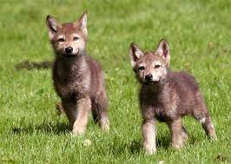
ΓΚΡΙ ΛΥΚΟΣ
Ο λύκος είναι σαρκοφάγο θηλαστικό και αποτελεί τον μεγαλύτερο εκπρόσωπο των κυνοειδών. Το επιστημονικό του όνομα είναι Canis lupus το οποίο αναφέρεται στο γένος και το είδος αντίστοιχα. Ο λύκος πήρε την τωρινή του μορφή εδώ και 1 εκατομμύριο έτη περίπου, δηλαδή πολύ πριν την εμφάνιση

Slide 3
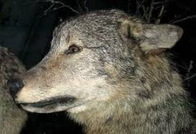
ΓΚΡΙ ΛΥΚΟς
Ο «κακός λύκος» των παραμυθιών δεν είναι παρά ένα τρωτό είδος που
χρειάζεται προστασία. Υπήρξε το θηλαστικό με τη μεγαλύτερη γεωγραφική
εξάπλωση στον πλανήτη μας, καθώς κάλυπτε όλο σχεδόν το βόρειο
ημισφαίριο. Σήμερα, εξαιτίας των συστηματικών προσπαθειών εξόντωσης έχει

Slide 4
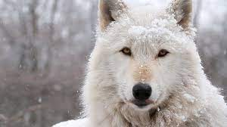
ΑΣΠΡΟς ΛΥΚΟς
Πέρα από την ομορφιά τους, οι λύκοι είναι ένα είδος που αποτελεί θεμέλιο λίθο για το περιβάλλον. Ελέγχοντας τον πληθυσμό των θηραμάτων τους, δίνουν τη δυνατότητα σε άλλα είδη φυτών και ζώων να αναπτυχθούν. Χωρίς τα αρπακτικά − όπως είναι οι λύκοι − ένα οικοσύστημα αδυνατεί να διατηρήσει τα επίπεδα βιοποικιλότητας και υπάρχει κίνδυνος να εξαφανιστεί εντελώς.

Slide 5
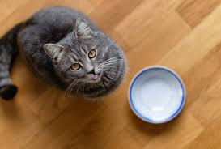
γατα
Όλοι γνωρίζουμε ότι η γάτα είναι περίεργο ζώο.
Αν αγγίξεις την ουρά της χωρίς να το περιμένει ή αν ξύσεις το κεφάλι της λίγο παραπάνω, τότε θα καταλάβεις από πρώτο χέρι τι μπορεί να σου κάνει όταν ενοχληθεί.
Κάποιες γάτες αρκούνται σε ένα υποτιμητικό και περιφρονητικό βλέμμα.
Άλλες δρουν πιο δυναμικά δείχνοντας τα δόντια τους, τα νύχια τους ή ανασηκώνουν απειλητικά το τρίχωμα της ράχης τους.
Δεν υπάρχει πιθανότητα να μην καταλάβεις την αντίδραση μίας ενοχλημένης γάτας.

